Slide 2
Вот и пришла весна, вот и наступил март. А март - это песня! А март - это сказка! А март - это сплошь чудеса и весна! А март - это свежесть, А март - это праздник Добрых и милых мам!

Slide 3
С днём 8 марта!
С праздником весенним!
С первыми цветами в этот светлый час!
Поздравляем женщин, наших милых девочек!
Всем желаем счастья,
Радости, удач!!!

Slide 4
ХОЗЯЮШКА
10
20
30
40
50
ЛЮБОВЬ
10
20
30
40
50
ЦВЕТЫ
10
20
30
40
50
ИМЯ
10
20
30
40
50
АНАГРАММЫ
10
20
30
40
50

Slide 5
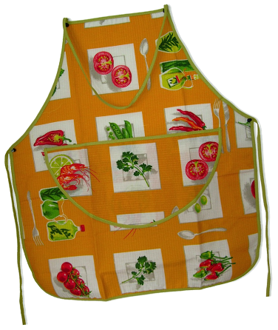
ХОЗЯЮШКА
Одежда для кухни
ФАРТУК
Notes:
5

Slide 6
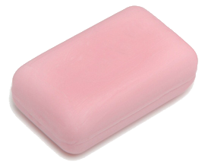
ХОЗЯЮШКА
Прямоугольное или овальное
моющее средство
МЫЛО
Notes:
6

Slide 7
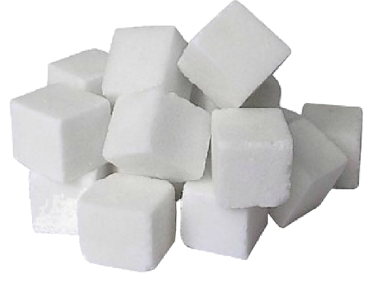
ХОЗЯЮШКА
Название кускового сахара
РАФИНАД
Notes:
7

Slide 8
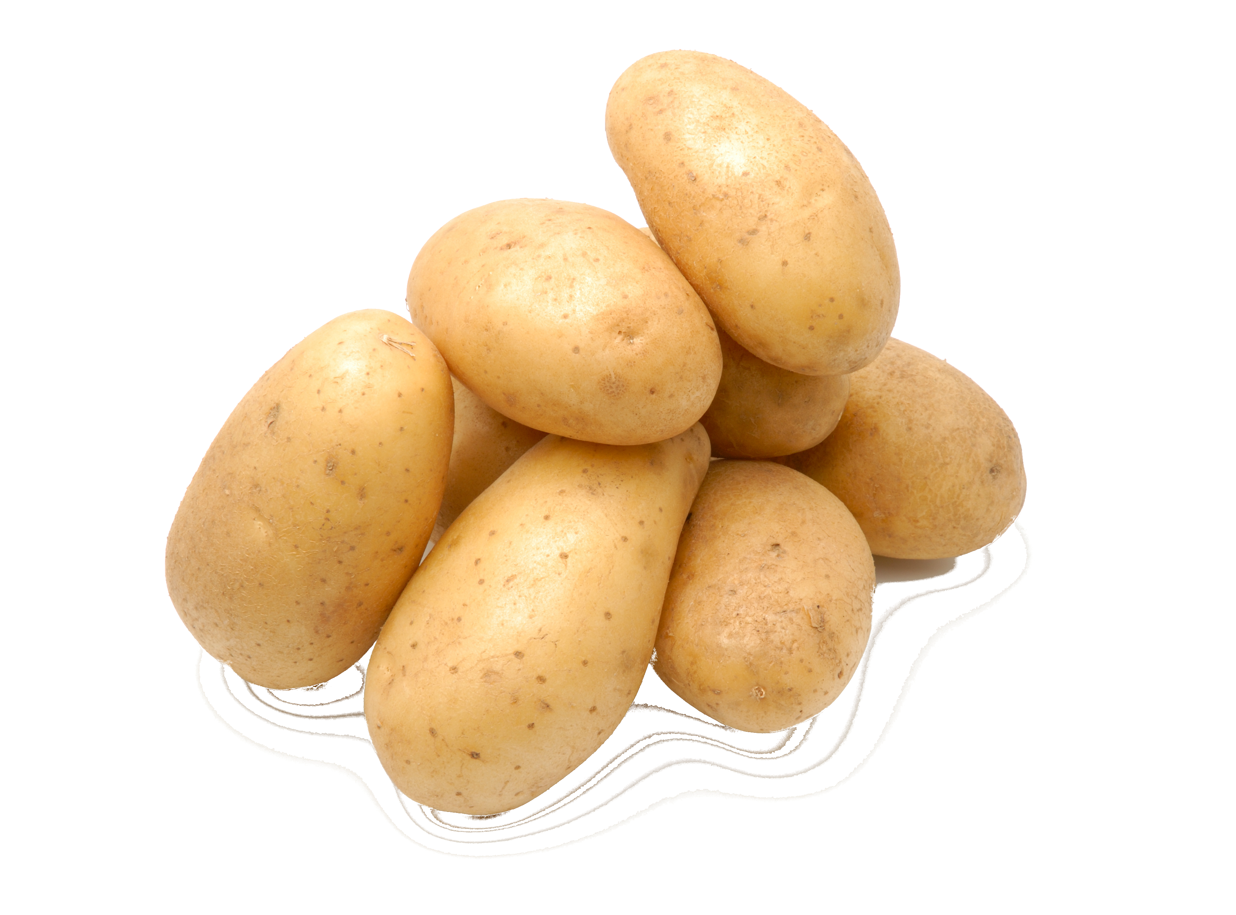
ХОЗЯЮШКА
Какой овощ пришел Россию из Перу?
КАРТОФЕЛЬ
Notes:
8

Slide 9
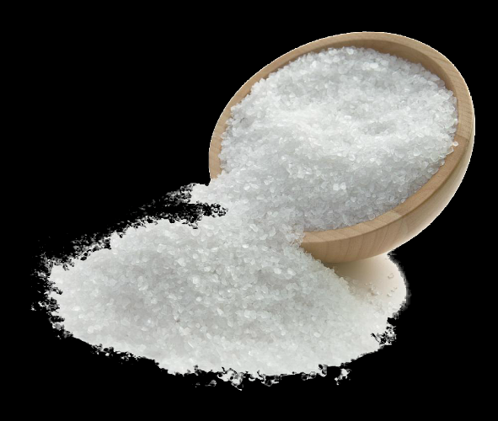
ХОЗЯЮШКА
ЗАГАДКА: В воде родится, в воды боится
СОЛЬ
Notes:
9

Slide 10
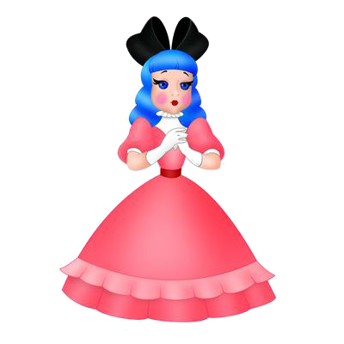
ЛЮБОВЬ
Кого любил Пьеро из сказки А. Толстого «Золотой ключик»?
МАЛЬВИНУ
Notes:
10

Slide 11
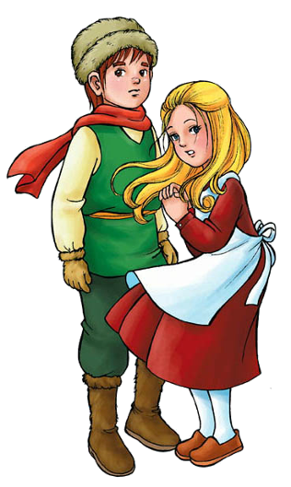
ЛЮБОВЬ
Кого любила Герда?
КАЯ
Notes:
11

Slide 12
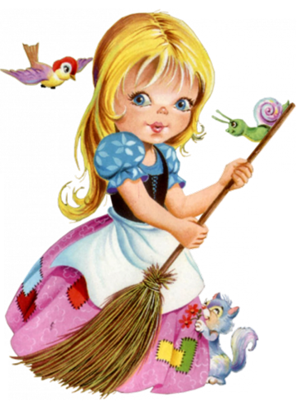
ЛЮБОВЬ
Кого любил принц из сказки Ш.Перро?
ЗОЛУШКУ
Notes:
12

Slide 13
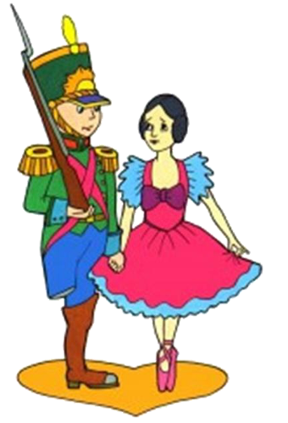
ЛЮБОВЬ
Кого любил стойкий оловянный солдатик?
ТАНЦОВЩИЦУ
Notes:
13

Slide 14
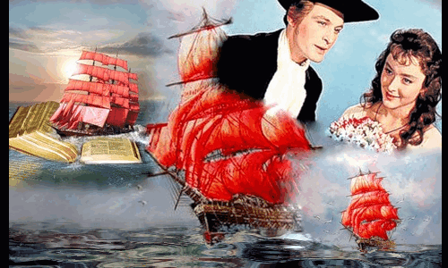
ЛЮБОВЬ
Кого любил Грей?
АССОЛЬ
Notes:
14

Slide 15
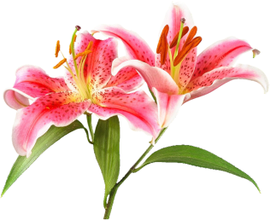
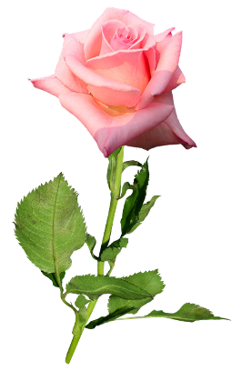
ЦВЕТЫ
Какие цветы напоминают о женском имени?
ЛИЛИЯ, РОЗА, МАРГАРИТА
Notes:
15

Slide 16
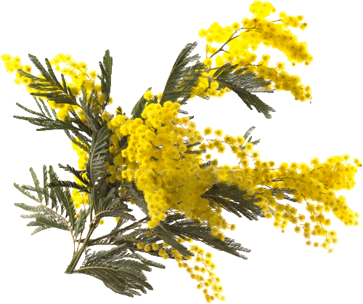
ЦВЕТЫ
Какой цветок означает застенчивость?
МИМОЗА
Notes:
16

Slide 17
ЦВЕТЫ
Какой цветок символизирует самовлюбленность?
НАРЦИСС
Notes:
17

Slide 18
ЦВЕТЫ
Отгадайте ребус
РОМАШКА
Notes:
18

Slide 19
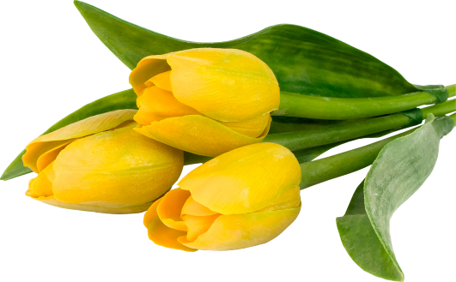
ЦВЕТЫ
Какие цветы, по мнению Наташи Королевой, являются вестниками разлуки
ЖЕЛТЫЕ ТЮЛЬПАНЫ
Notes:
19

Slide 20
ИМЯ
Планета Солнечной системы, носящая женское имя
ВЕНЕРА
Notes:
20

Slide 21
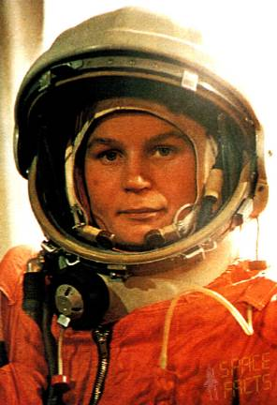
ИМЯ
Первая женщина-космонавт
ВАЛЕНТИНА ТЕРЕШКОВА
Notes:
21

Slide 22
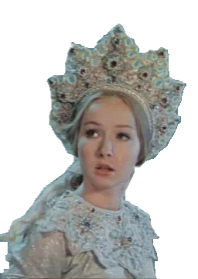
ИМЯ
Какая девочка всегда «людям мила»?
ЛЮДМИЛА
Notes:
22

Slide 23
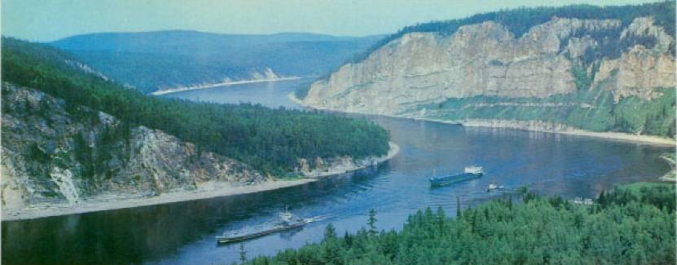
ИМЯ
Российская река с женским именем
ЛЕНА
Notes:
23

Slide 24
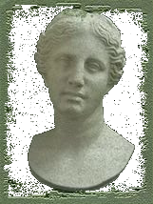
ИМЯ
Как в римской мифологии называли богиню утренней зори?
АВРОРА
Notes:
24

Slide 25
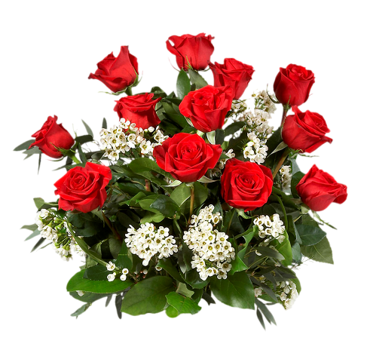
АНАГРАММЫ
ТЫВЕЦ -
ЦВЕТЫ
Notes:
25

Slide 26
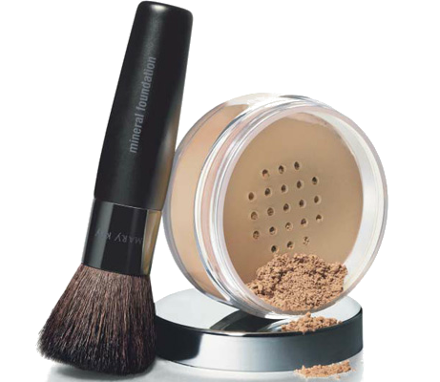
АНАГРАММЫ
РУПАД-
ПУДРА
Notes:
26

Slide 27
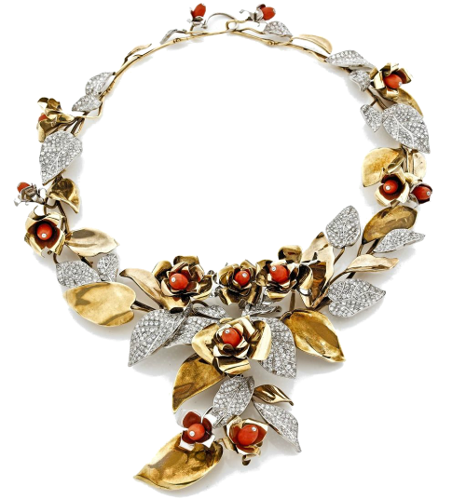
АНАГРАММЫ
ЛОКЬЕ -
КОЛЬЕ
Notes:
27

Slide 28
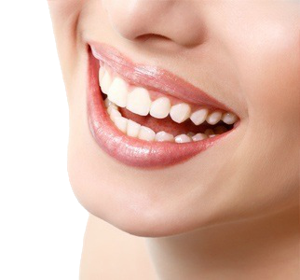
АНАГРАММЫ
АБЫЛУК -
УЛЫБКА
Notes:
28

Slide 29
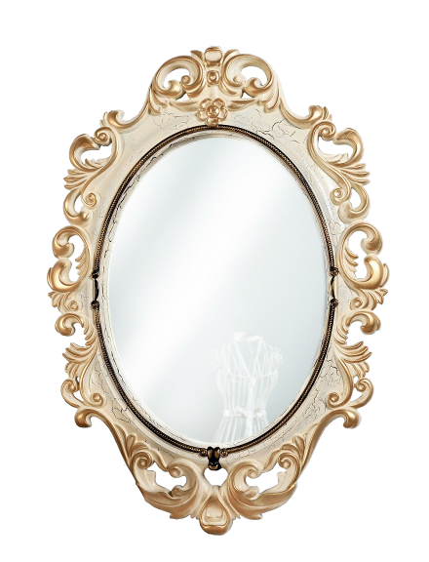
АНАГРАММЫ
ЛЕЗОРАК-
ЗЕРКАЛО
Notes:
29

Slide 30
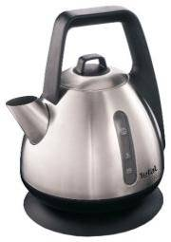
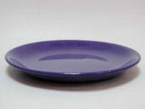
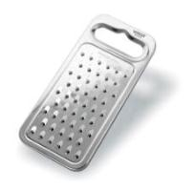
КАКАЯ ТЫ ХОЗЯЙКА?
Я пыхчу, пыхчу, Больше греться не хочу. Крышка громко зазвенела: «Пейте чай, вода вскипела!»
Она бывает глубока. Она бывает мелка. Однако, это не река.
Жёсткая, дырявая, Колючая, корявая. Что ей на спину положат, Всё она тотчас изгложет.

Slide 31
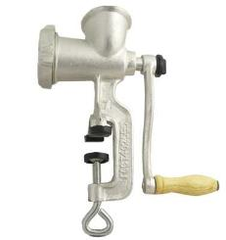
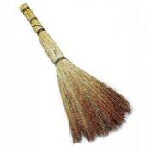
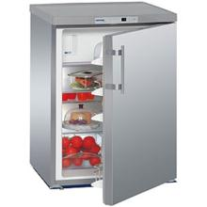
КАКАЯ ТЫ ХОЗЯЙКА?
Ей набили мясом рот, И она его жуёт, Жуёт, жуёт и не глотает – В тарелку отправляет.
Коротышка подпоясан По квартире ходит плясом. Пустился вприсядку – Сгрёб мусор в охапку.
Дом без окон и закрыт,
А внутри холодный.
Если рядом кто сидит,
Значит, тот голодный.

Slide 32
конкурс « хорошая осанка

Slide 33
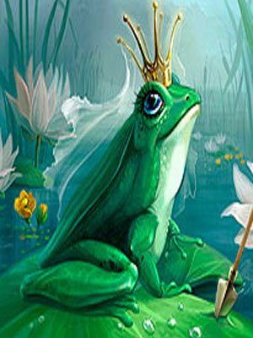
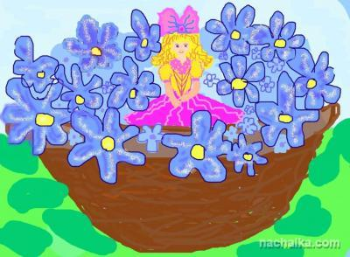
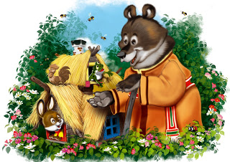
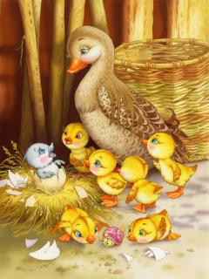
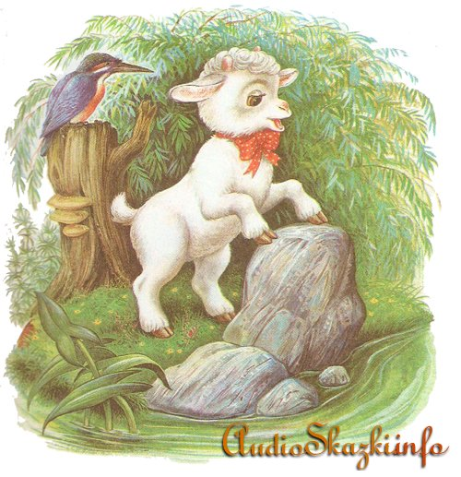
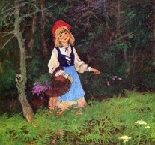
Кто знает больше сказок?

Slide 34
Конкурс «Мама. Какая она?»

Slide 35
«Хозяюшка»
Записать как можно больше названий блюд на букву «К» за 1 минуту (каждое блюдо – 1 б.)

Slide 36
Игра Мамины помощницы
Варим суп
Выбрать те слова,которые подходят для приготовления БОРЩА

Slide 37
конкурс «Узнай по голосу»
За спиной у каждой участницы стоят 3 мальчика и каждый говорит одно слово, по которому она должна назвать говорящего. (каждый угаданный голос – 1 б.)

Slide 38
конкурс « Танцевальный»
(танцуют все девочки)

Slide 39
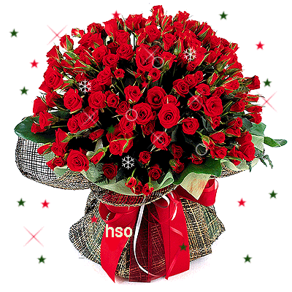
С Праздником 8 марта вас, наши любимые девочки!
Пусть Счастье придёт в Ваш дом и больше никогда его не покидает!

Slide 40
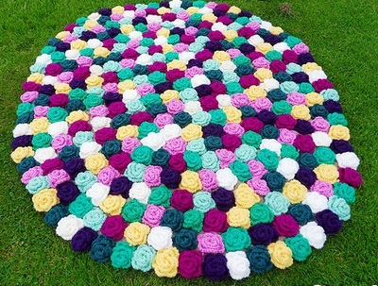
Всем спасибо!

